Slide 1


Perusahaan Dagang/Perusahaan Perseorangan
PERTEMUAN KE .4
Mashuril Anwar, S.H., M.H.

Slide 2
A. Karakteristik Perusahaan Dagang/Perseorangan
Organisasi bisnis atau badan usaha perseorangan adalah badan usaha yang banyak digunakan di Indonesia, khususnya pengusaha kecil dan beberapa pengusaha menengah. Ini adalah bentuk badan usaha yang paling sederhana.
Organisasi perusahaan perseorangan adalah badan usaha perusahaan yang dimiliki oleh satu orang saja.
Satu orang pengusaha yang menjadi pemilik badan usaha itu yang menjalankan perusahaan.
Di dalam badan usaha perseorangan ini yang menjadi pengusaha hanya satu orang. Dengan demikian modal usaha tersebut hanya dimiliki satu orang pula.
Dalam peraturan perundang-undangan tidak dijumpai adanya pengaturan khusus mengenai perusahaan perseorangan

Slide 3
Lanjutan
Mudah pendirian dan pembubarannya
Seluruh keuntungan milik pribadi
Dapat melibatkan harta pribadi

Slide 4
Problematika Perusahaan Dagang/Perseorangan
Kesulitan untuk menentukan organ perusahaannya siapa saja karena ketentuan dalam Undang-Undang Nomor 40 Tahun 2007 tidak diubah seluruhnya dg UU Cipta Kerja, tetapi ada pasal-pasal yang masih berlaku.

Slide 5
Jenis Usaha Perorangan
Usaha Pertanian
Happyfresh
Usaha Perdagangan
Pengecer
Agen
Usaha Jasa
Kuliner
Sayurbox
Tanihub
Dropship atau Reseller
Kecantikan
Fashion

Slide 6
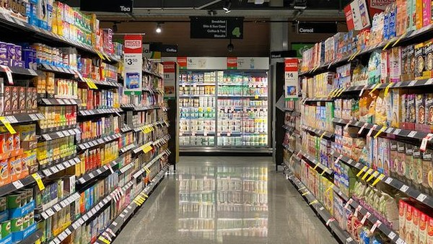
B. Tujuan Perusahaan Dagang
Perusahaan dagang adalah perusahaan yang kegiatan utamanya membeli dan menjual barang dagangan tanpa melakukan pengolahan barang terlebih dahulu tentu saja dengan tujuan perusahaan pada umumnya yaitu memperoleh laba.
Membeli barang dari pemasok untuk kemudian dijual kembali ke konsumen.

Slide 7
Syarat Pembayaran
Perusahaan dagang adalah perusahaan yang kegiatan utamanya membeli dan menjual barang dagangan tanpa melakukan pengolahan barang terlebih dahulu tentu saja dengan tujuan perusahaan pada umumnya yaitu memperoleh laba.

Slide 8
☺ END ☺

